Slide 1
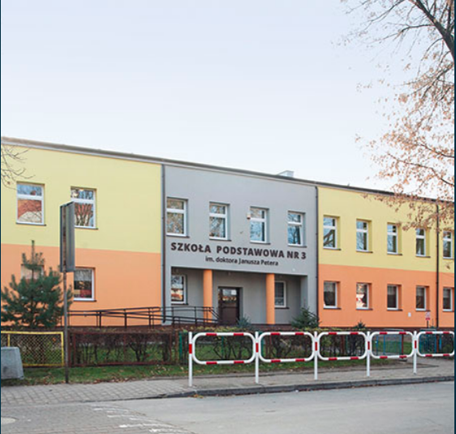
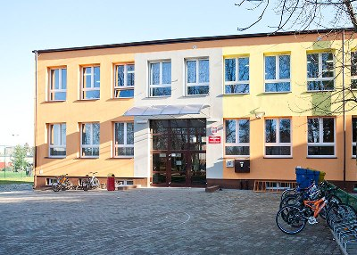
DOKTOR JANUSZ PETER – patron Szkoły Podstawowej nr 3 w Tomaszowie Lubelskim

Slide 2
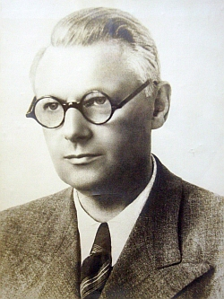
Janusz Wincenty Peter
ur. 26 listopada 1891
w Skolem
zm. 16 lutego 1963 w Tomaszowie Lubelskim

Slide 3
Syn Michała i Karoliny z Koczerskich.
Ukończył szkołę średnią we Lwowie (1912).
W r. 1919 wstąpił do Wojska Polskiego, brał udział w III powstaniu śląskim. Po ukończeniu studiów
w 1923 r. dostał pracę w VI Szpitalu Okręgowym we Lwowie. Po kilku latach został ordynatorem oddziałów chirurgiczno-ortopedycznego i zakaźnego.
W 1921 r. poślubił Felicję Reichert, absolwentkę Seminarium Nauczycielskiego we Lwowie.
Peterowie byli bezdzietnym małżeństwem.

Slide 4
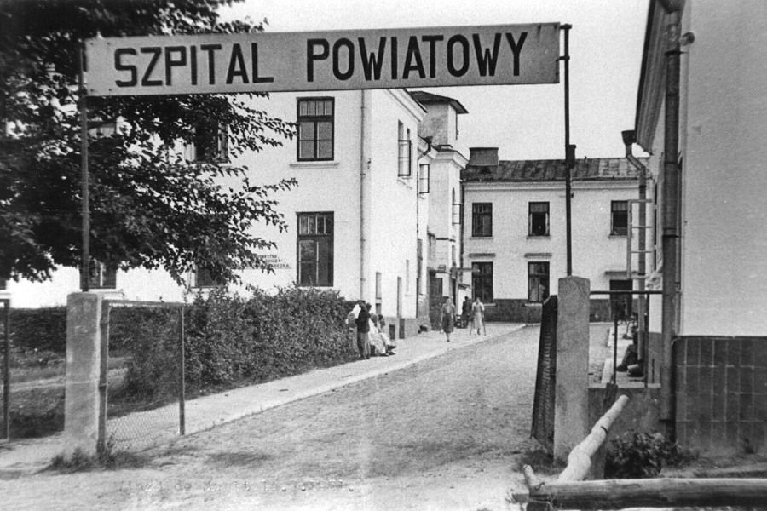
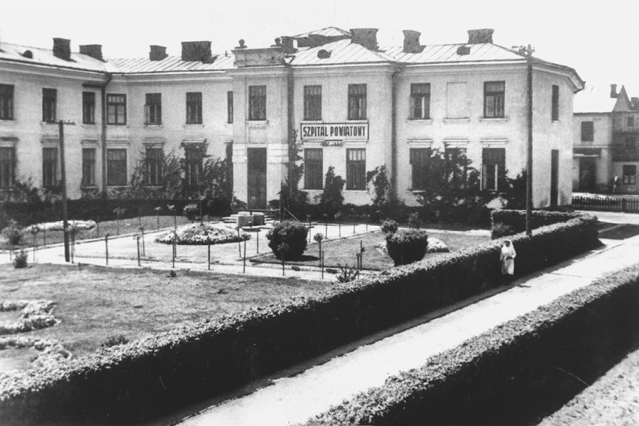
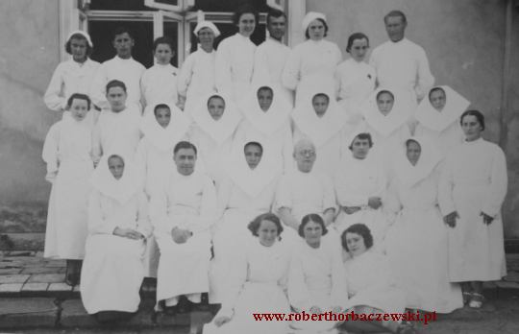
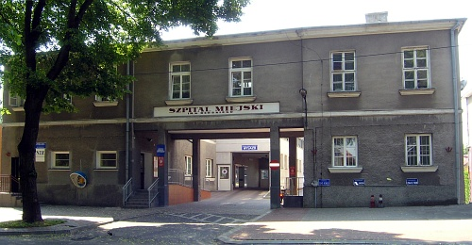
W 1927 r. objął posadę dyrektora szpitala miejskiego w TOMASZOWIE LUBELSKIM.

Slide 5

Był on wybitnym i bardzo wszechstronnym człowiekiem. Zasłynął przede wszystkim jako lekarz, pracownik naukowy i publicysta oraz budowniczy tomaszowskiego szpitala. Dla historyków cenna jest jego działalność jako regionalisty i twórcy Muzeum Ziemi Tomaszowskiej. Po przyjeździe do Tomaszowa J. Peter zaczął gromadzić przedmioty związane
z przeszłością ziemi tomaszowskiej.

Slide 6
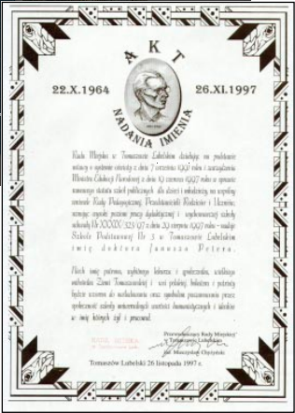
W DNIU 26 LISTOPADA 1997 ROKU, PO TRZYLETNICH PRZYGOTOWANIACH ODBYŁA SIĘ UROCZYSTOŚĆ NADANIA SZKOLE PODSTAWOWEJ NR 3
W TOMASZOWIE LUBELSKIM IMIENIA DOKTORA JANUSZA PETERA.

Slide 7
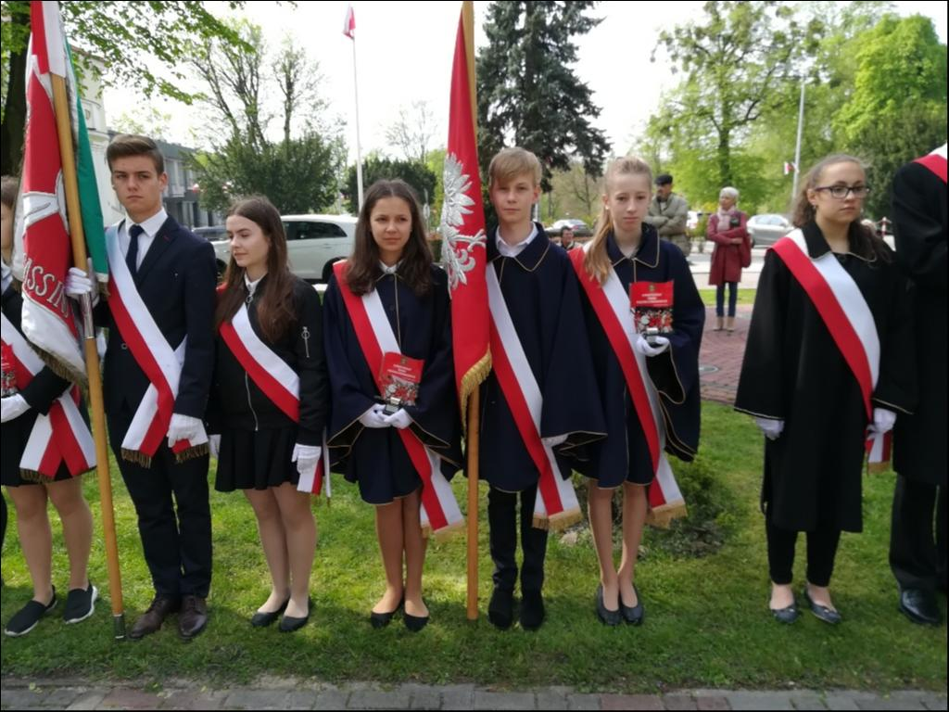

Slide 8
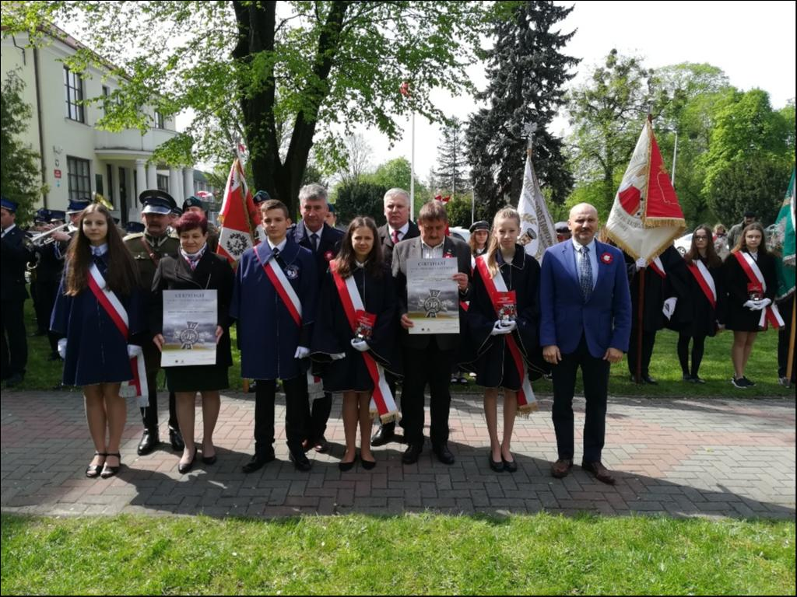

Slide 9
Motto szkoły:
„Naszym celem jest nie tylko rozwijanie umysłów za pomocą nauk i umiejętności, lecz także uszlachetnianie serc i dusz.”
Stanisław Konarski

Slide 10
QUIZ WIEDZY
O
PATRONIE SZKOŁY

Slide 11
Odpowiedź: b
W którym roku urodził się Janusz Peter?
1895
1891
1889

Slide 12
Odpowiedź: c
2. W czym się specjalizował?
stomatologia
pediatria
chirurgia

Slide 13
ODPOWIEDŹ: B
3. Czym interesował się Janusz Peter ?
podróżami
malarstwem i gromadzeniem przedmiotów
zbieraniem znaczków (filatelistyka)

Slide 14
ODPOWIEDŹ: a
4. Jaką nazwę nosi muzeum, które założył Janusz Peter?
Muzeum Ziemi Tomaszowskiej
Muzeum Ziemi Lubelskiej
Muzeum Ziemi Zamojskiej

Slide 15
ODPOWIEDŹ : A
5. W którym roku Szkoła Podstawowa nr 3 otrzymała imię doktora Janusza Petera?
1997
1998
1999

Slide 16
ODPOWIEDŹ: B
6. W którym dniu obchodzimy Święto Szkoły?
25 listopada
26 listopada
27 listopada

Slide 17
Dziękujemy
ZA UDZIAŁ w quizie
Nauczyciele świetlicy ☺

